Slide 1






Chào mừng các con
đến với giờ học Toán!!!
Bản quyền thuộc về: FB Hương Thảo - https://www.facebook.com/huongthaoGADT/
Notes:
Bài giảng thiết kế bởi: Hương Thảo - tranthao121004@gmail.com

Slide 2
Bài 45 – Tiết 5:
Luyện tập chung

Slide 3

Yêu cầu cần đạt
- Thực hiện được các phép nhân, phép chia đã học.
- Giải được bài toán thực tế (bài toán có lời văn) liên quan đến phép nhân, phép chia đã học
- Thực hiện được dãy tính chứa phép tính nhân (chia) và cộng (trừ)

Slide 4


Thứ hai ngày 21 tháng 2 năm 2022
Toán
Luyện tập chung (tiết 5)
Trang 32

Slide 6

1
Số
?
a)
Thừa số | 2 | 5 | 2 | 5 | 2 | 5
Thừa số | 5 | 6 | 7 | 8 | 3 | 9
Tích | 10 | ? | ? | ? | ? | ?
b)
Số bị chia | 12 | 15 | 14 | 30 | 8 | 10
Số chia | 2 | 5 | 2 | 5 | 2 | 5
Thương | 6 | ? | ? | ? | ? | ?
Bài tập này yêu cầu các con làm gì?
Điền số
Con làm bút chì vào sách.

Slide 7
1
Số
?
a)
Thừa số | 2 | 5 | 2 | 5 | 2 | 5
Thừa số | 5 | 6 | 7 | 8 | 3 | 9
Tích | 10 | ? | ? | ? | ? | ?
30
14
40
6
45
b)
Số bị chia | 12 | 15 | 14 | 30 | 8 | 10
Số chia | 2 | 5 | 2 | 5 | 2 | 5
Thương | 6 | ? | ? | ? | ? | ?
3
7
6
4
2
Đây là bài làm của bạn. Nhận xét bài làm của bạn.
Bạn làm đúng rồi!
Bài này con được củng cố kiến thức gì?
Bảng nhân 2, Bảng nhân 5, Bảng chia 2, bảng chia 5, cách tìm tích và tìm thương.

Slide 8
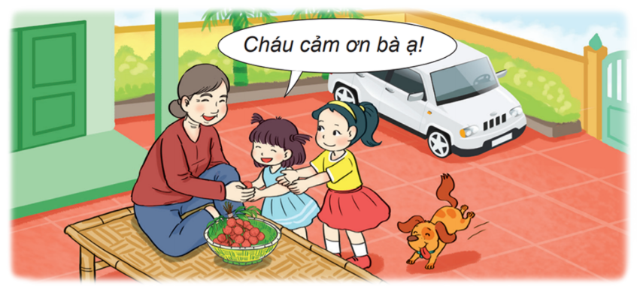
2
Bà có 20 quả vải, bà chia đều cho 2 cháu. Hỏi mỗi cháu được bao nhiêu quả vải?
Con đọc bài toán.
Bài toán cho biết gì?
Bài toán hỏi gì?
Con giải bài toán vào vở.

Slide 9
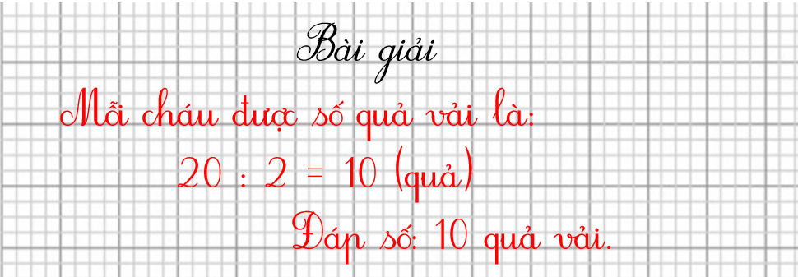
2
Đây là bài làm của bạn. Nhận xét bài làm của bạn.
Bạn làm đúng rồi!
Con tự chữa bài vào vở.

Slide 10
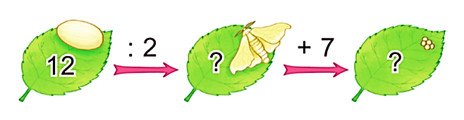
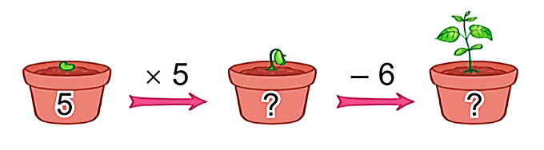
3
Số
?
a)
b)
Bài tập này yêu cầu các con làm gì?
Điền số
Con làm bút chì vào sách.

Slide 11
3
Số
?
a)
6
13
b)
25
19
Đây là bài làm của bạn. Nhận xét bài làm của bạn.
Bạn làm đúng rồi!
Bài này con được củng cố kiến thức gì?
Thực hiện dãy tính chứa phép tính cộng, trừ, nhân, chia.

Slide 12
Vận dụng, trải nghiệm
Hôm nay con được học bài gì?
Ôn tập các bảng nhân, chia đã học
Xem trước bài sau:
Bài 46 – Tiết 1: Khối trụ, khối cầu ( trang 34, 35)

Slide 13

CHÀO TẠM BIỆT

